Slide 1
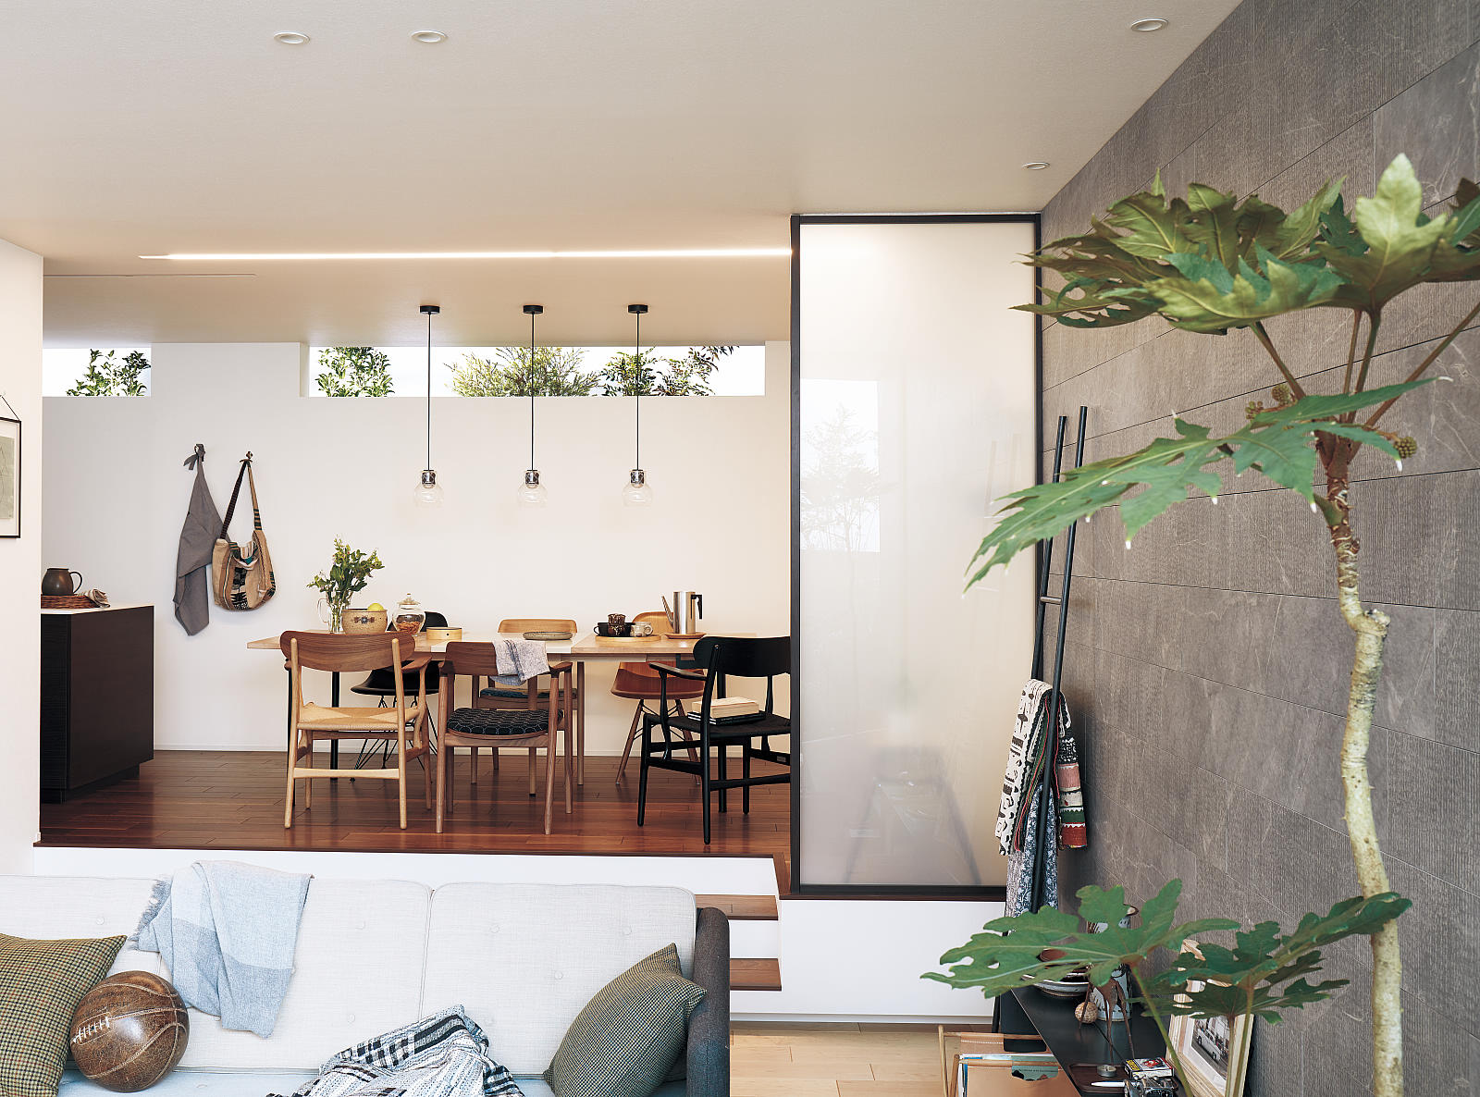
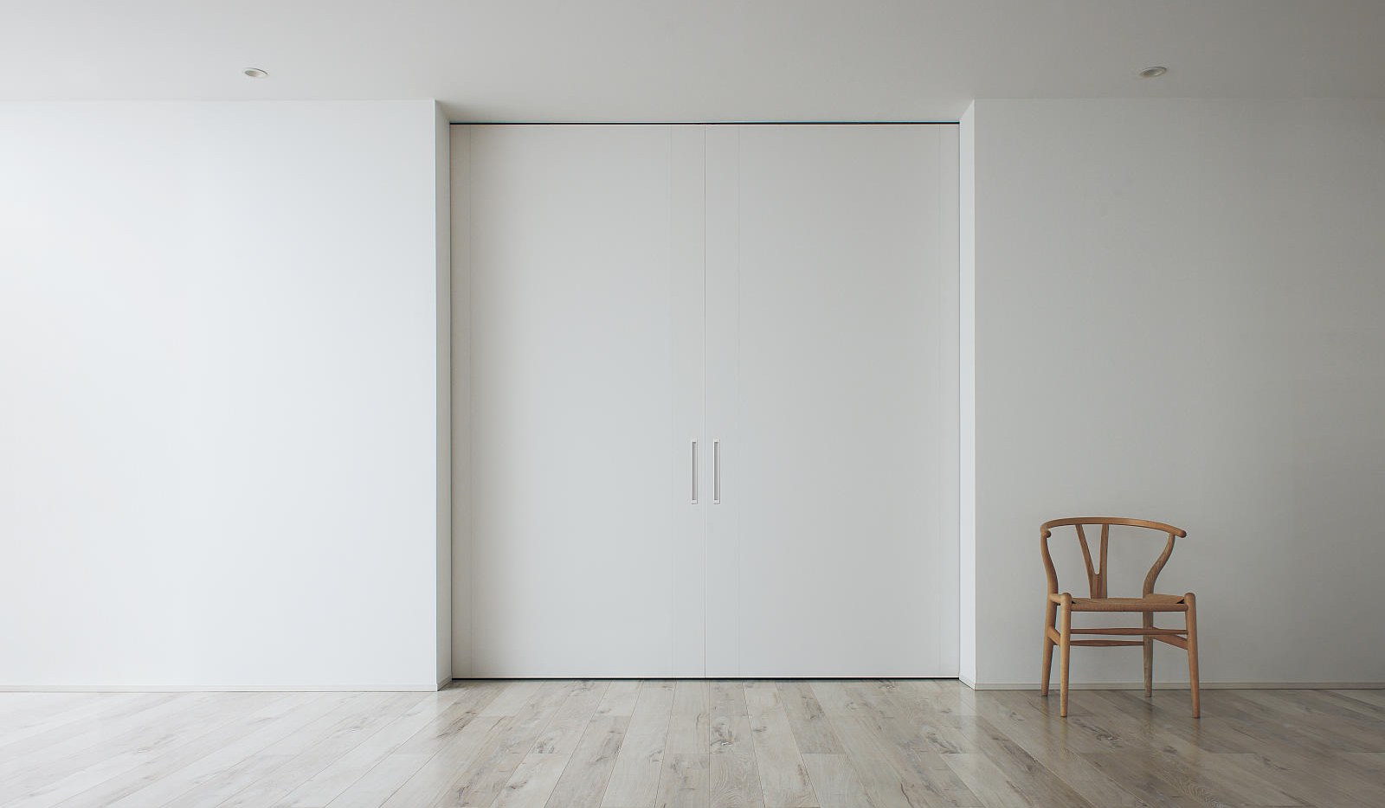
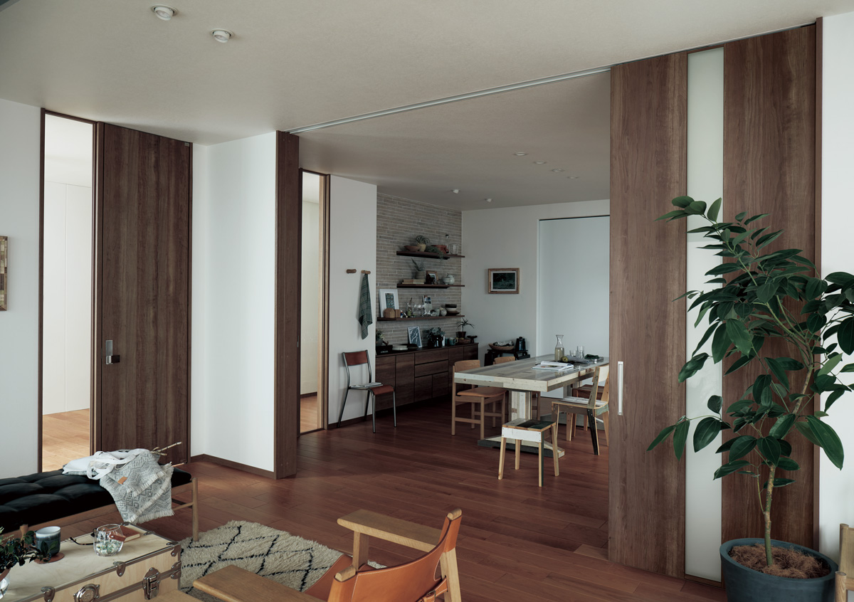
絆を育む空間づくり
絆を育む空間づくり
家族の“つながり”に注目し
もっと心地よいリビングに
家族の“つながり”に注目し
もっと心地よいリビングに
Check!
ドア・間仕切りをうまく活用して
家族みんなが快適な住まいづくりを
リビングは、家族の中心となる大切な場所。 リフォームをお考えなら、“開放感”と“プライベート感” を目的に合わせて使い分けるのがおすすめです。
“家族のつながり”をコントロールする、おすすめリフォームアイディア
リビング ‐ 玄関
Check!
リビング ‐ ダイニング
Check!
リビング ‐ ダイニング
Check!
ドアに袖ガラスをつければ、扉を閉めていても
「ただいま」「おかえり」を感じられます。
くつろぐ人も、勉強などに集中したい人も。
引戸で仕切って誰もが快適に過ごせるLDKに。
デスクスペースなど、一角だけを間仕切り。
家族ともゆるく繋がって作業ができます。
貴社名ご記入欄

Slide 2
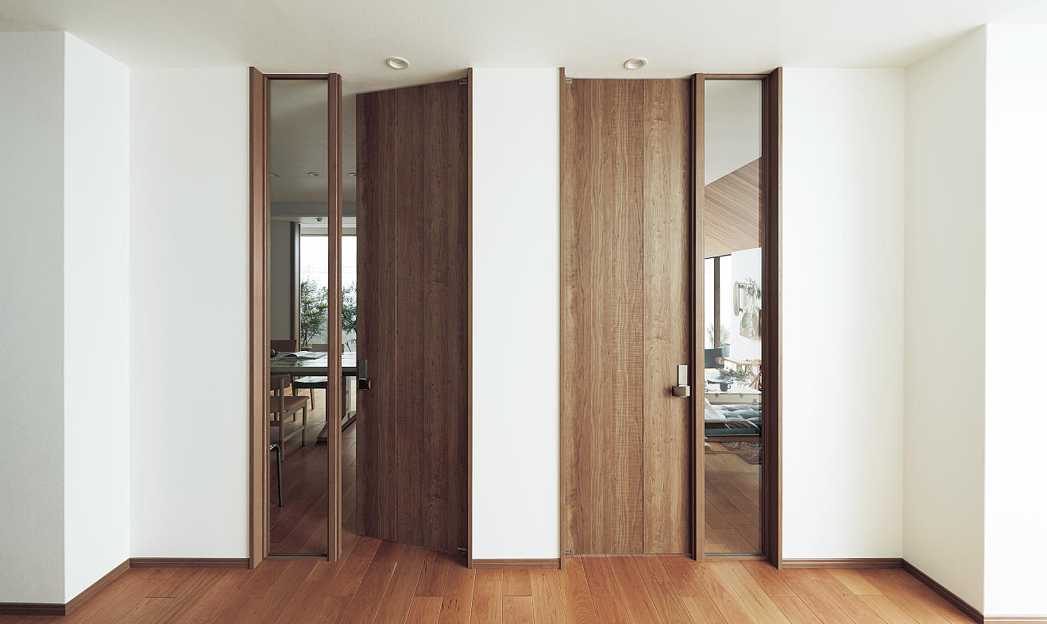
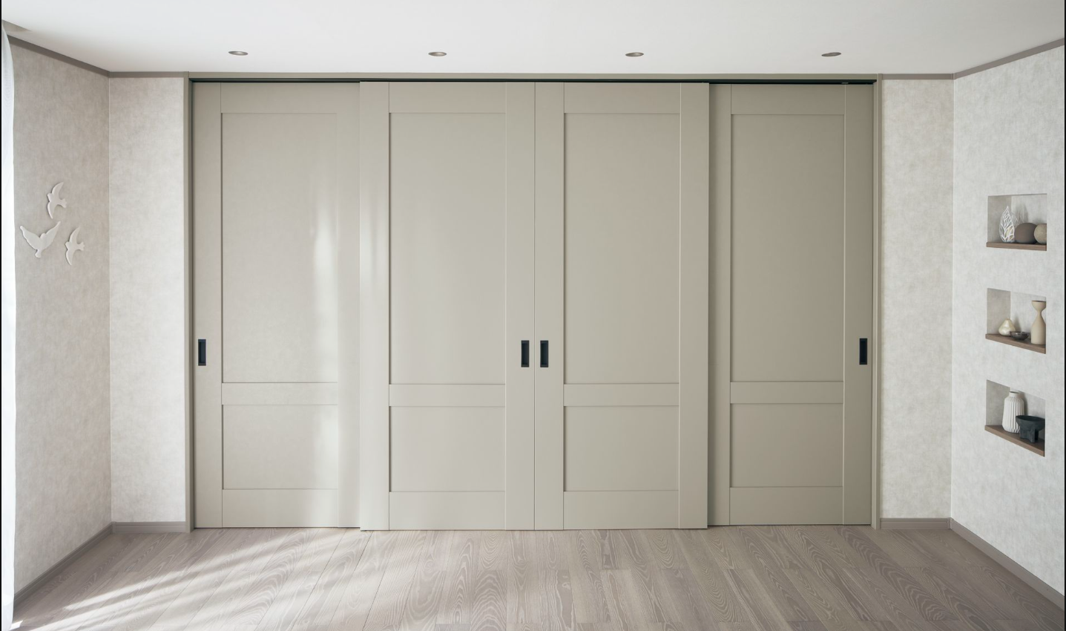
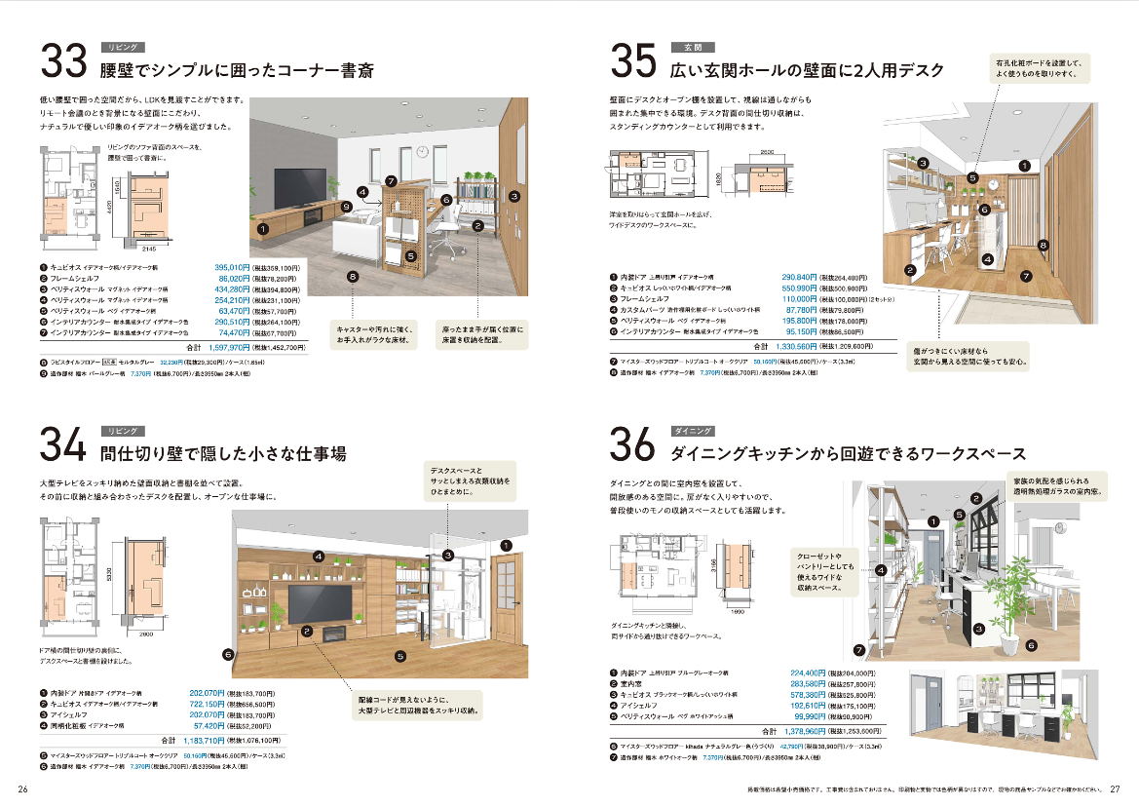
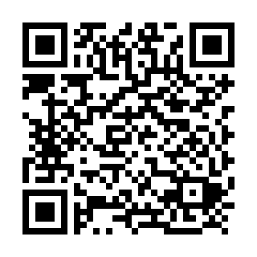
パナソニックなら、デザイン・色柄も豊富にラインアップ
ドア・間仕切りのおすすめ商品をご紹介
パナソニックの
ドアについて
詳細はこちら
袖ガラス付きのドアがプランできる
内装ドア「ベリティス プラスレーベル」
ノイズレスで洗練されたデザインが魅力の「ベリティスプラスレーベル」は、オプションで袖ガラスを設置可能。7種類のドアデザインと、15種類のカラーを組み合わせ、お部屋にピッタリのドアがプランできます。
垂れ壁なしで、空間をすっきり仕切れる
上吊り引き戸
天井いっぱいの大きなドアで、空間全体をスッキリと間仕切り可能。普段は開けておいて1つの空間として使い、急な来客時には閉じるなど、柔軟性のある空間づくりが可能です。
お部屋の一角を、ピンポイントで仕切れる
固定ガラスパネル
半透明のガラスで、空間の開放感を損ねることなく空間を仕切れます。枠部分のカラーバリエーションが豊富で、ドアやフローリング、収納などとの統一感のあるコーディネイトが可能です。
CHECK
間仕切り活用のアイディアも多数掲載「プラスワンスペース100プラン集」
「しきり窓」「キュビオス」など、様々な商品を使った“間仕切り活用”のアイディアも。暮らし方を
軸にした多彩なプランがあるので、お部屋づくりやリフォーム検討時のヒントに活用いただけます。
WEBカタログのチェックは
こちらから

